Slide 1


KHỞI ĐỘNG
TRÒ CHƠI NGHE VÀ ĐOÁN TÊN NỐT NHẠC
Nhiệm vụ: Các em sẽ nghe và đọc lại để ghi nhớ cao độ của các nốt nhạc từ Đô đến Son mà giáo viên đàn. Sau đó, các em sẽ đọc lại tên các nốt nhạc theo đàn của giáo viên.

Slide 2




Tiết 2: Đọc nhạc:
BÀI ĐỌC NHẠC SỐ 1

Slide 3
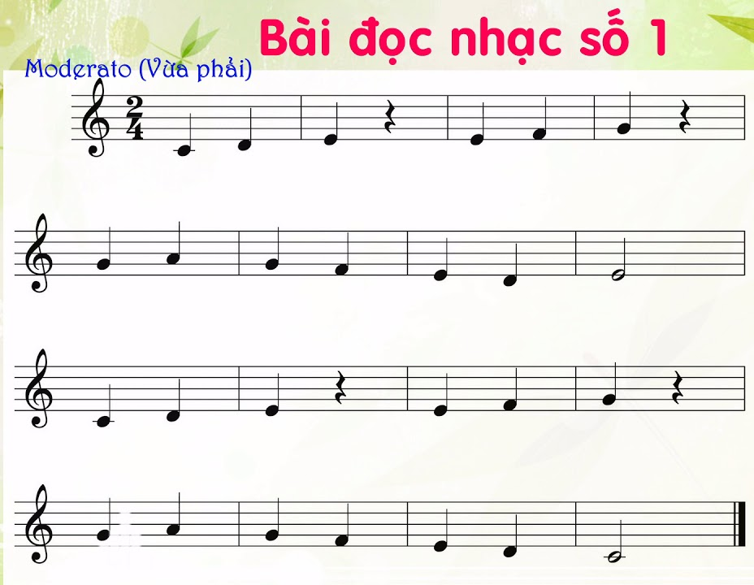
THẢO LUẬN THEO CẶP
Nhiệm vụ: Các em quan sát Bài đọc nhạc số 1 và nêu nhận xét theo các ý sau:
Bài đọc nhạc số 1 được viết ở giọng nào và nhịp nào?
Hãy nêu các cao độ, trường độ và các chỗ ngắt hơi có trong bài.

Slide 4


Bài đọc nhạc số 1 được viết ở
+ Giọng Đô trưởng.
+ Nhịp 2/4
+ Các cao độ: Đồ - Rê - Mi - Fa - Son - La.
+ Trường độ:
Nốt đen: 1 phách
Dấu lặng đen: 1 phách.
Nốt trắng: 2 phách.

Slide 5

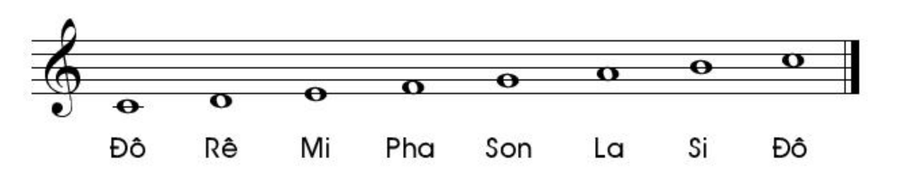

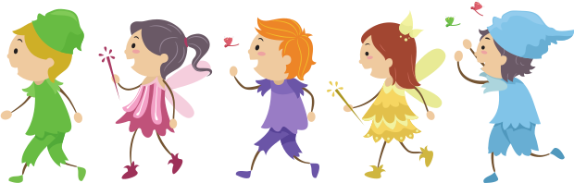
LUYỆN TẬP
Nhiệm vụ: Các em luyện đọc gam Đô trưởng theo mẫu sau:

Slide 6
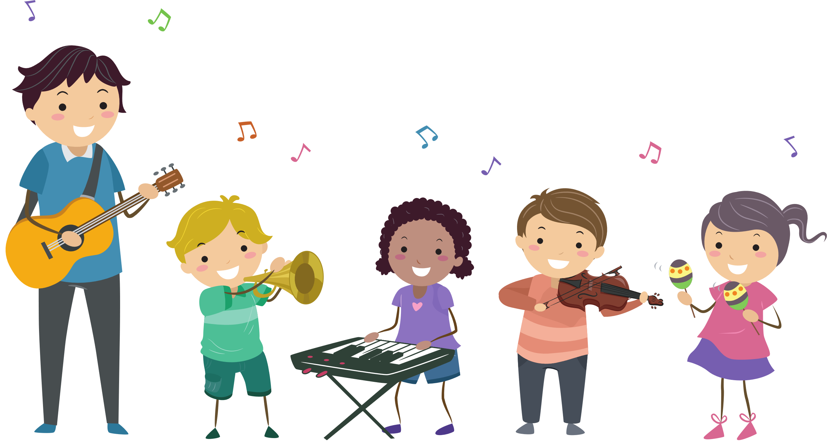
LUYỆN TẬP
Nhiệm vụ: Các em luyện đọc quãng 2 theo gam Đô trưởng
(đi lên và đi xuống)

Slide 7
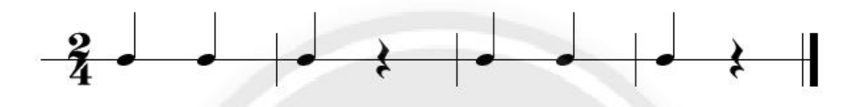
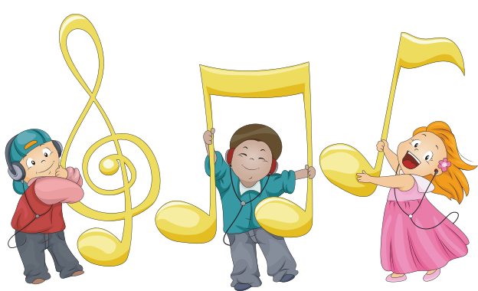

LUYỆN TẬP
Nhiệm vụ: Các em luyện đọc âm hình tiết tấu của Bài đọc nhạc số 1 theo âm tiết

Slide 8


VẬN DỤNG
Nhiệm vụ: Luyện đọc Bài đọc nhạc số 1

Slide 9


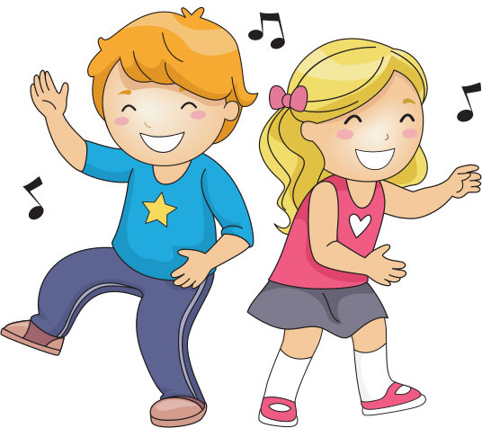
HƯỚNG DẪN VỀ NHÀ
Luyện đọc âm hình, tiết tấu của “Bài đọc nhạc số 1”
Chuẩn bị nội dung tiết học sau: “Lý thuyết âm nhạc: Các thuộc tính cơ bản của âm thanh có tính nhạc”

Slide 10


CẢM ƠN CÁC EM
ĐÃ LẮNG NGHE BÀI GIẢNG!

